Slide 1
Осенние каникулы
Безопасное поведение на дороге осенью
МБОУ «СОШ № 3»

Slide 2
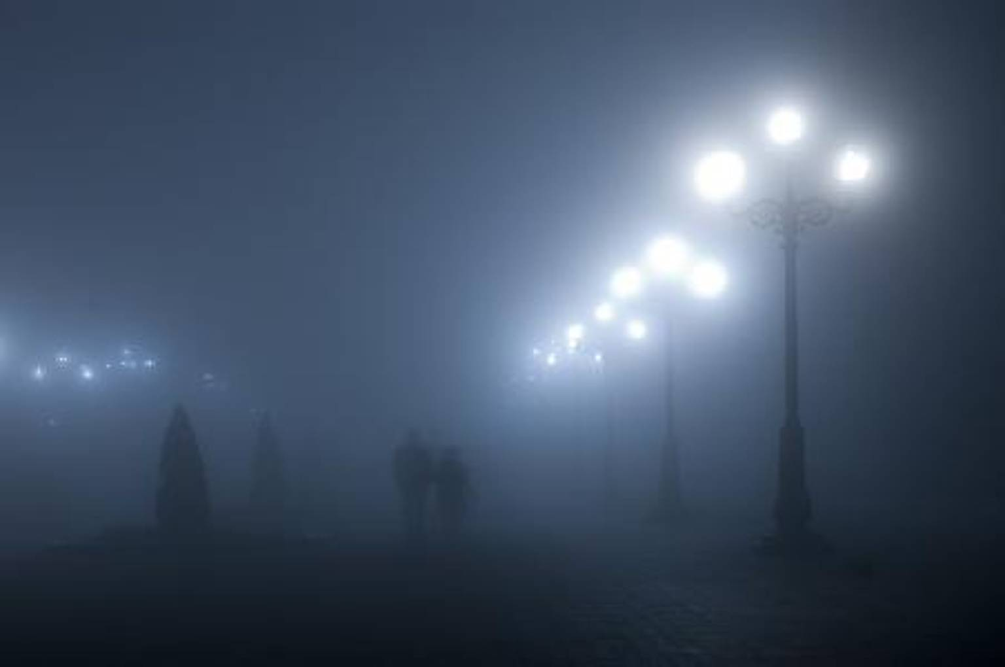
Сезонные особенности
Туман, ранние сумерки

Slide 3
Заморозки и первый снег

Slide 4
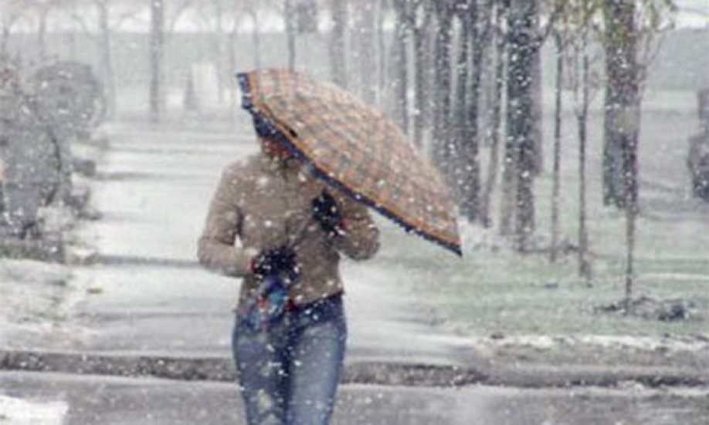
Снег с дождем

Slide 5
Дорожная обстановка
Снижение видимости(снег, туман, ранние сумерки).
Гололедица
Скользкие дороги

Slide 6
Запомните!
Переходи дорогу только в разрешенном месте.
Не спеши переходя дорогу, убедись в своей безопасности, выполнив правило трех «С»: «Стой! Смотри! Слушай!».
3. Будь заметным для водителя на дороге в темное время
суток. Засветись!

Slide 9
Помни всегда и напоминай другим:

